Slide 1
알람시계 ADC

Slide 2

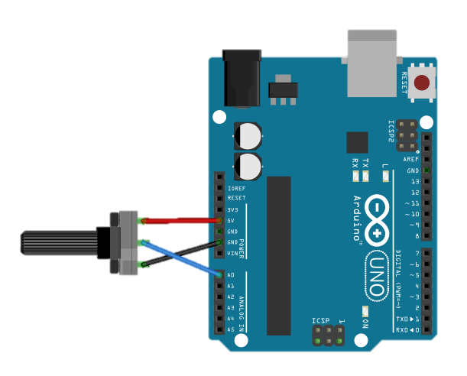
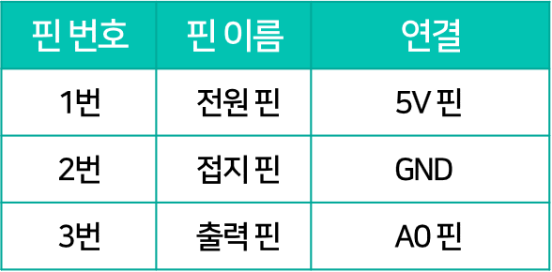
몸풀기
아두이노 ADC
가변 저항
3개의 핀으로 구성됨
[ 출처: Fritzing]
아두이노에 가변저항을 연결하고 UART로 출력값을 확인하시오.

Slide 3
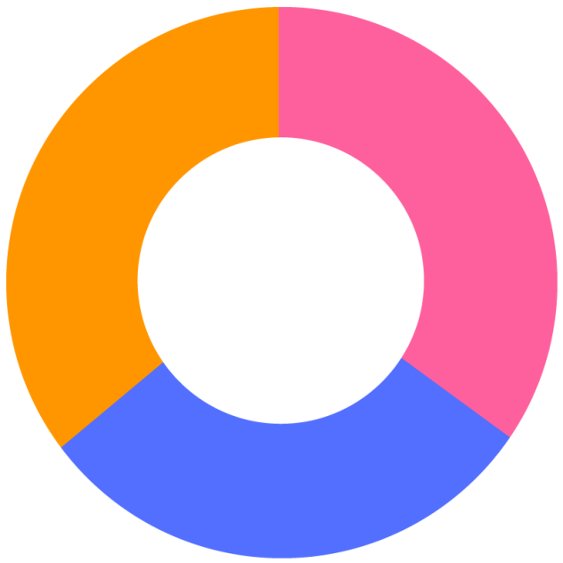
복습
오픈플랫폼 입문의 가변저항제어
아두이노 ADC 설정과 기본 함수 정리
https://cafe.naver.com/ctcemb/2539

Slide 4
아날로그 신호를 디지털로 변환해주는 장치
STM32F429의 ADC
STM32F429의 ADC 소개
ADC란?
Analog to Digital Converter

Slide 5
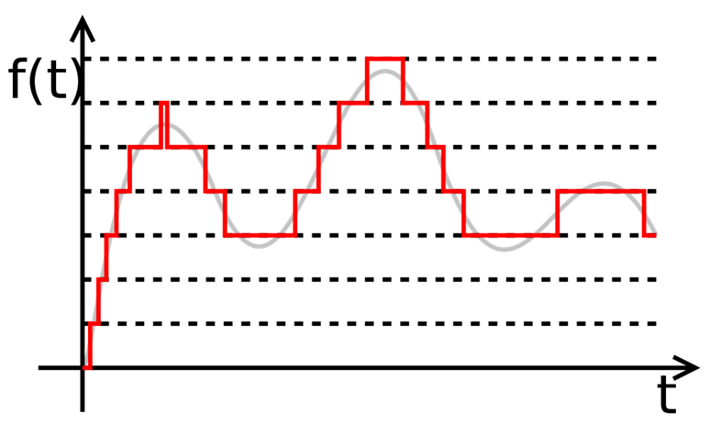
STM32F429의 ADC
STM32F429의 ADC 소개
ADC의 회로기호
아날로그 신호를 디지털로 변환
ADC 전기기호
IN
ADC
OUT

Slide 6
STM32F429의 ADC
STM32F429의 ADC 소개
STM32F429의 ADC 특징
3개의 ADC 컨트롤러
각각 최대 12비트의 해상도
12비트는 2의 12승이므로 0~4095까지의 범위로 디지털 값을 얻음
최대 24개의 채널
동시에 아날로그 신호를 24개까지 처리할 수 있다는 의미
처리속도는 7.2MSPS
MSPS는 Mega Sampling Per Second이며 초당 7.2mega의 속도로 샘플링 가능

Slide 7
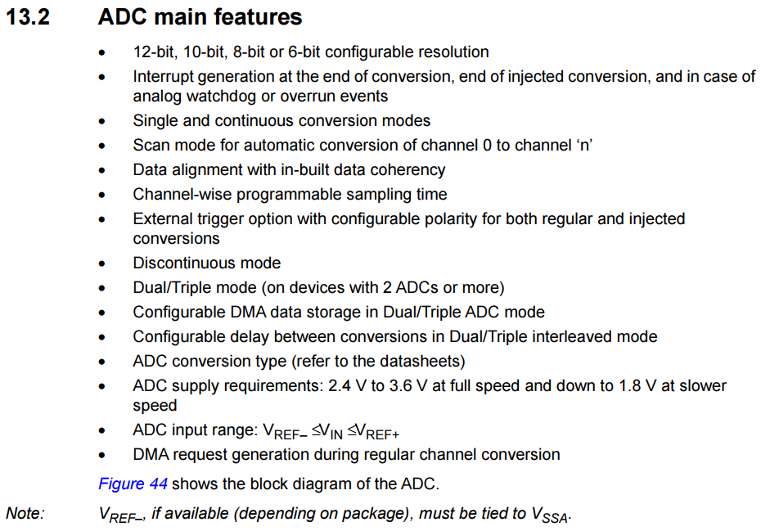
STM32F429의 ADC
STM32F429의 ADC 소개
STM32F429의 ADC 특징
STM32F429의 ADC 주요 특징
출처 : STM32F429 reference manual

Slide 8
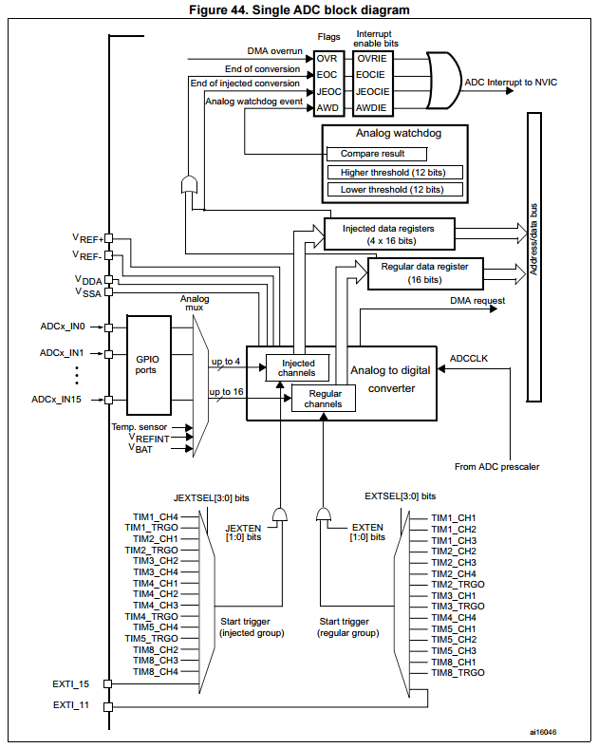
STM32F429의 ADC
STM32F429의 ADC 소개
STM32F429의 ADC의 블록도
출처 : STM32F429 reference manual

Slide 9
STM32F429의 ADC
STM32F429의 ADC 소개
STM32F429의 ADC의 블록도
V_{REF+}와 V_{REF-}라는 이름의 기준 전압을 입력 받음
V_{REF+}와 V_{REF-}
기준 전압
아날로그 신호의 음과 양의 최대 범위

Slide 10
STM32F429의 ADC
STM32F429의 ADC 소개
STM32F429의 ADC의 블록도
ADCx_IN0부터 ADCx_IN15까지 16개의 입력
ADCx_IN0~ADCx_IN15

Slide 11
STM32F429의 ADC
STM32F429의 ADC 소개
STM32F429의 ADC의 블록도
Temp sensor는 온도센서로 내부에 온도센서가 있어 ADC를 통해 디지털 온도 값을 받을 수 있음
Temp sensor

Slide 12
STM32F429의 ADC
STM32F429의 ADC 소개
STM32F429의 ADC의 블록도
ADCCLK라는 clock을 입력받아 컨트롤러를 동작시킴
ADCCLK

Slide 13
STM32F429의 ADC
STM32F429의 ADC 소개
STM32F429의 ADC의 블록도
ADC 인터럽트의 종류
OVR, EOC, JEOC, AWD

Slide 14
STM32F429의 ADC
STM32F429의 ADC 소개
STM32F429의 ADC 신호들
Name | Signal type | Remarks
V_{REF+} | Input, analog reference positive | The higher/positive reference voltage for the ADC, 1.8V ≤ V_{REF+} ≤ V_{DDA}
V_{DDA} | Input, analog supply | Analog power supply equal to V_{DD} and 2.4 V ≤ V_{DDA} ≤ V_{DD}(3.6V) for full speed 1.8V ≤ V_{DDA} ≤ V_{DD}(3.6V) for reduced speed
V_{REF-} | Input, analog reference negative | The lower/negative reference voltage for the ADC, V_{REF-} = V_{SSA}
V_{SSA} | Input, analog supply ground | Ground for analog power supply equal to V_{SS}
ADCx_IN[15:0] | Analog input signals | 16 analog input channels

Slide 15
STM32F429의 ADC
STM32F429의 ADC 소개
STM32F429의 ADC 신호들
V_{SSA}
V_{REF+}
V_{DDA}
ADCx_IN[15:0]
입력 아날로그 기준 전압으로 1.8V부터 V_{DDA}까지의 범위
아날로그 전원으로 full speed일 때 2.4V부터 V_{DD}까지의 범위
아날로그 전원의 접지
16개의 입력 채널
디지털 전원

Slide 16
STM32F429의 ADC
Nucleo-F429 보드의 ADC
Nucleo-F429 보드의 ADC 포트
Zio커넥터는 아두이노와 호환됨
아두이노 아날로그 입력 핀과 동일한 위치에 ADC 포트가 존재함

Slide 17
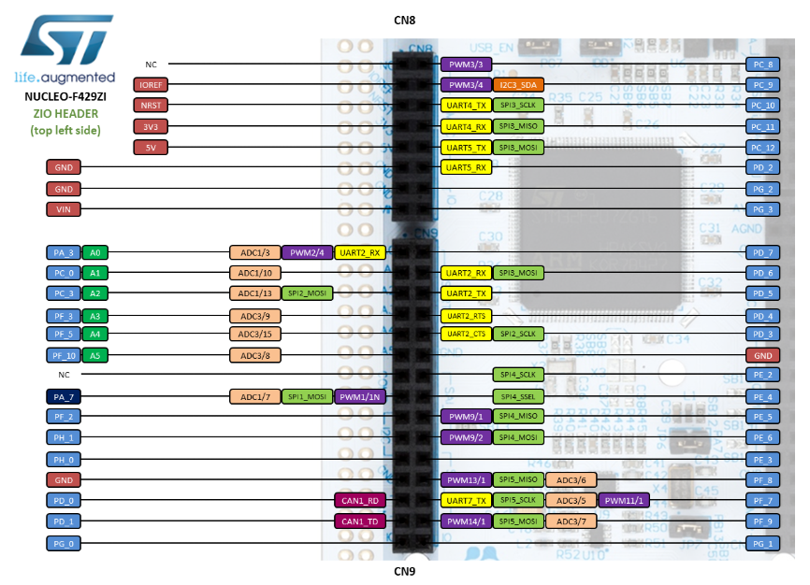
STM32F429의 ADC
Nucleo-F429 보드의 ADC
Nucleo-F429 보드의 ADC 포트
아두이노의 아날로그 입력핀과 동일한 위치의 핀들임
녹색 블록의 A0~A5로 표시된 핀들임
Zio 커넥터
Notes:
출처 : https://os.mbed.com/platforms/ST-Nucleo-F429ZI/

Slide 18
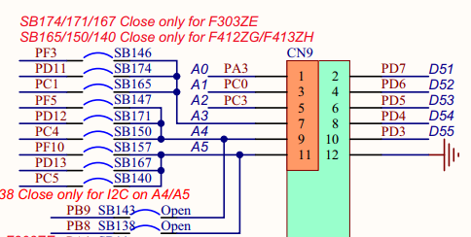
STM32F429의 ADC
Nucleo-F429 보드의 ADC
Nucleo-F429 보드의 ADC 핀
Nucleo-F429의 ADC 핀들
녹색 블록의 A0~A5로 표시된 핀은 Nucleo-F429보드의 회로도를 살펴보면 CN9의 1,3,5,7,9,11번 핀임

Slide 19
STM32F429의 ADC
Nucleo-F429 보드의 ADC
Nucleo-F429 보드의 ADC 핀
Nucleo-F429의 ADC 핀들
A0로 표시된 핀은 STM32F429의 PA3번 핀

Slide 20
STM32F429의 ADC
Nucleo-F429 보드의 ADC
Nucleo-F429 보드의 ADC 핀
Nucleo-F429의 ADC 핀들
A1로 표시된 핀은 STM32F429의 PC0번 핀

Slide 21
STM32F429의 ADC
Nucleo-F429 보드의 ADC
Nucleo-F429 보드의 ADC 핀
Nucleo-F429의 ADC 핀들
A2로 표시된 핀은 STM32F429의 PC3번 핀

Slide 22
STM32F429의 ADC
Nucleo-F429 보드의 ADC
Nucleo-F429 보드의 ADC 핀
Nucleo-F429의 ADC 핀들
A3로 표시된 핀은 STM32F429의 PF3번 핀이나 PD11, PC1번 핀 중 선택 가능

Slide 23
STM32F429의 ADC
Nucleo-F429 보드의 ADC
Nucleo-F429 보드의 ADC 핀
Nucleo-F429의 ADC 핀들
A4로 표시된 핀은 STM32F429의 PF5번 핀이나 PD12, PC4번 핀 중 선택 가능

Slide 24
STM32F429의 ADC
Nucleo-F429 보드의 ADC
Nucleo-F429 보드의 ADC 핀
Nucleo-F429의 ADC 핀들
A5로 표시된 핀은 STM32F429의 PF10번 핀이나 PD13, PC5번 핀 중 선택 가능

Slide 25
STM32F429의 ADC
Nucleo-F429 보드의 ADC
Nucleo-F429 보드의 ADC 핀
회로도의 SB는 Solder Bridge의 약자로 납으로 간단하게 연결할 수 있는 부분을 말함
즉, 납을 사용하여 간단하게 연결하거나 연결을 끊을 수 있음
Nucleo-F429의 ADC 핀들

Slide 26
STM32F429의 ADC 제어 SW 설계하기
ADC 제어 실습 환경
ADC 포트에 가변저항 연결
ADC 실습을 위해 ADC 포트에 가변저항을 연결하여 실습 진행

Slide 27
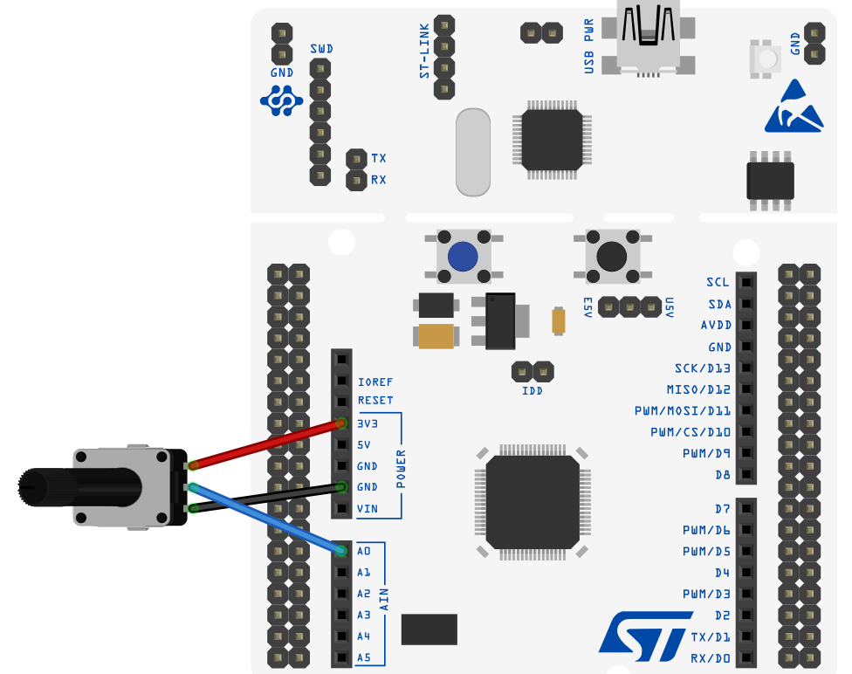
STM32F429의 ADC 제어 SW 설계하기
ADC 제어 실습 환경
ADC 포트에 가변저항 연결
그림은 Nucleo-144 보드가 아닌 Nucleo-32 보드이지만 아두이노 핀 배열은 동일함
A0에 가변저항 연결

Slide 28
STM32F429의 ADC 제어 SW 설계하기
ADC 제어 실습 환경
ADC 포트에 가변저항 연결
아두이노 핀 기준 A0핀인 Nucleo-F429 보드의 CN9커넥터의 1번 핀에 가변저항의 가운데 선과 연결
A0에 가변저항 연결

Slide 29
STM32F429의 ADC 제어 SW 설계하기
ADC 제어 실습 환경
ADC 포트에 가변저항 연결
가변저항의 양 끝단 핀은 각각 3.3V 전원과 GND에 연결
A0에 가변저항 연결

Slide 30
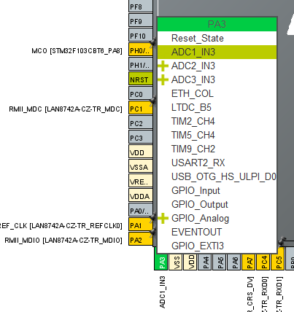
STM32F429의 ADC 제어 SW 설계하기
ADC 제어 실습 환경
ADC 모드의 설정
PA3번 핀 설정
PA3번 핀
ADC1_IN3, ADC2_IN3, ADC3_IN3 중 하나를 선택할 수 있음

Slide 31
STM32F429의 ADC 제어 SW 설계하기
ADC 제어 실습 환경
ADC 모드의 설정
PA3번 핀 설정
일단 ADC1_IN3으로 선택
ADC컨트롤러 1번에 채널 3번으로 선택한 것임

Slide 32
STM32F429의 ADC 제어 SW 설계하기
ADC 제어 실습 환경
ADC 모드의 설정
ADC는 폴링 모드나 인터럽트 모드를 선택할 수 있음

Slide 33
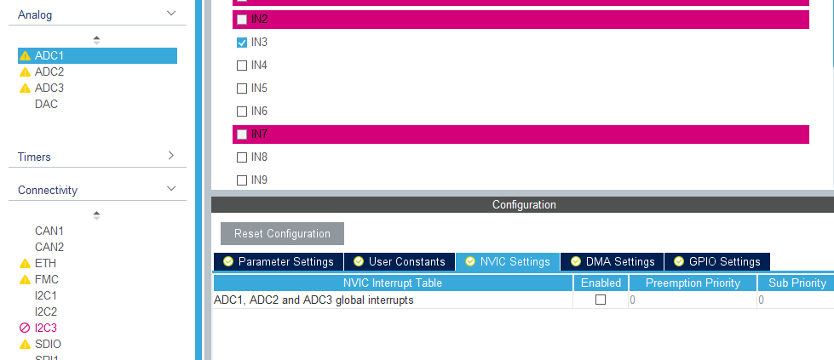
STM32F429의 ADC 제어 SW 설계하기
ADC 제어 실습 환경
ADC 모드의 설정
인터럽트 모드/
폴링 모드 선택
ADC1 Configuration에서 NVIC Settings의 Enabled를 선택하지 않음
ADC1 Configuration에서 NVIC Settings의 Enabled 선택
폴링 모드 사용
인터럽트 모드 사용

Slide 34
STM32F429의 ADC 제어 SW 설계하기
ADC 제어 SW 코딩 및 테스트
폴링 모드 동영상
CubeMX를 사용하여 코드 생성
Main.c의 main 함수에 ADC 폴링 모드 제어 코드 작성
HAL_ADC_Start
HAL_ADC_PollForConversion
HAL_ADC_GetValue
HAL_ADC_Stop
컴파일 후 펌웨어를 보드에 다운로드
가변저항을 조정하여 ADC 값을 메시지 출력해 봄으로써 ADC 제어 SW 검증

Slide 35
STM32F429의 ADC 제어 SW 설계하기
ADC 제어 SW 코딩 및 테스트
인터럽트 동영상
CubeMX를 사용하여 코드 생성
Main.c의 main 함수에 ADC 인터럽트 모드 제어 코드 작성
NVIC Settings의 Enabled를 선택하여 인터럽트 모드 enable
Src/stm32f4xx_it.c에 ADC 인터럽트 핸들러인 ADC_IRQHandler가 생성됨
Main.c에 ADC 인터럽트 callback 함수인 HAL_ADC_ConvCpltCallback 추가
Main 함수 while문에서 adc_value 값을 UART로 확인
컴파일 후 펌웨어를 보드에 다운로드
가변저항을 조정하여 ADC 값을 메시지 출력해 봄으로써 ADC 제어 SW 검증

Slide 36
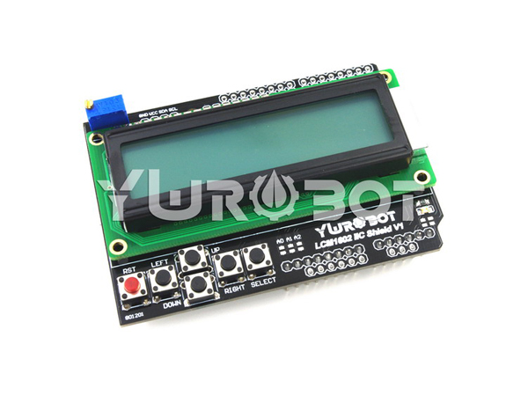
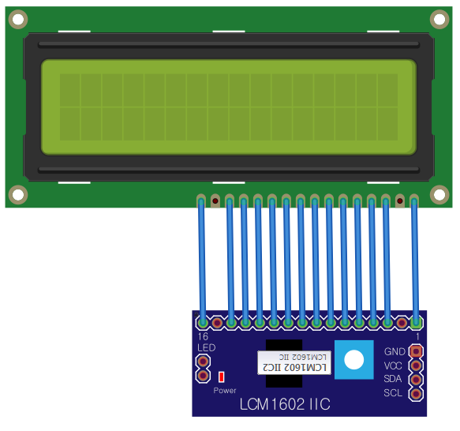
STM32F429의 ADC 제어 SW 설계하기
I2C 버스용 LCD 모듈
아두이노 LCM1602 IIC 쉴드
원래16개 핀의 인터페이스 필요
하지만 I2C 인터페이스를 가지는 컨트롤러를 중간에 사용하여 VCC, GND, I2C SDA, I2C SCL의 4개의 핀만을 가지고 제어 가능
http://www.devicemart.co.kr/goods/view?no=1279486

Slide 37
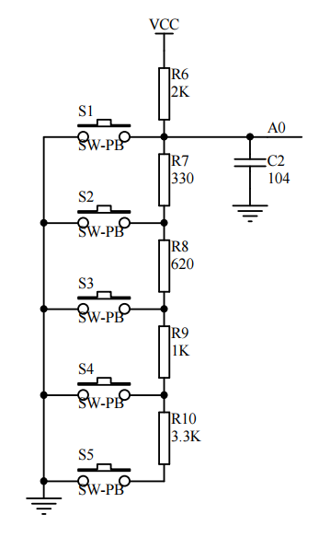
STM32F429의 ADC 제어 SW 설계하기
I2C 버스용 LCD 모듈
아두이노 LCM1602 IIC 쉴드 회로도중 switch 회로
Reset 버튼을 제외한 UP,DOWN, LEFT, RIGHT, SELECT의 5개의 버튼 회로도
A0라는 아날로그 핀의 전압 레벨로 5개 버튼의 눌림 상태를 알 수 있음.
이 회로를 이해하려면 voltage divider를 이해해야 함.

Slide 38
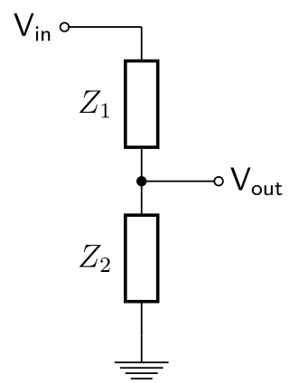
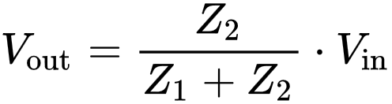
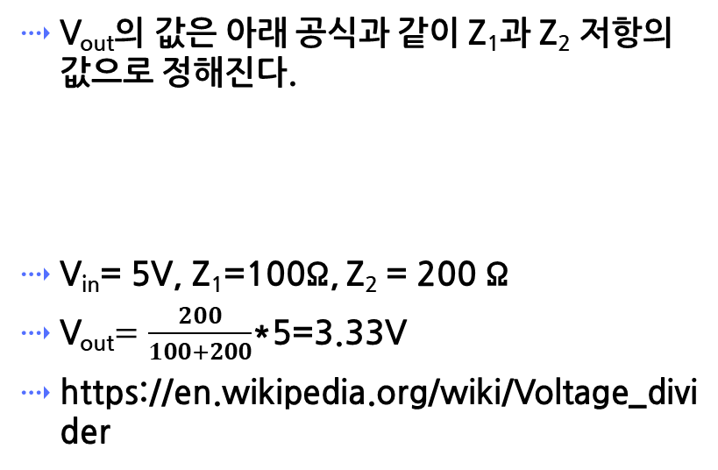
STM32F429의 ADC 제어 SW 설계하기
I2C 버스용 LCD 모듈
Voltage divider
V_{out}의 값은 아래 공식과 같이 Z₁과 Z₂ 저항의 값으로 정해진다.
V_{in}= 5V, Z₁=100Ω, Z₂ = 200 Ω
V_{out}$=\frac{200}{100+200}$*5=3.33V
https://en.wikipedia.org/wiki/Voltage_divider

Slide 39
STM32F429의 ADC 제어 SW 설계하기
I2C 버스용 LCD 모듈
아두이노 LCM1602 IIC 쉴드 회로도중 switch 회로
어떤 스위치도 누르지 않으면 R6은 pull-up저항역할이 되어 A0에 걸리는 전압은 5V
S1을 누르면 접지와 연결되므로 0V
S2를 누르면 R6과 R7의 voltage divider 에 의해 5V*(300/(2000+300)) = 0.7V
S3을 누르면 R6과 R7+R8의 voltage divider 에 의해 5V*((300+620)/(2000+(300+620)) = 1.6V
S4 는 5V*( / + ) = 2.46V
S5 는 5V*( / + ) = 3.6V

Slide 40
심화 학습
STM32 ADC+Timer
ADC + Timer 인터럽트
ADC는 폴링 방식이나 인터럽트 방식을 선택하여 사용할 있음.
폴링 방식은 HAL_Delay()를 사용하여 샘플링 주기를 조절할 수 있으나 코딩이 복잡하고 비효율적이 됨.
ADC 인터럽트 방식을 사용하면 샘플링 주기를 조절하기가 어려워 너무 자주 인터럽트가 발생함.
샘플링 주기를 제어하기 위해 Timer인터럽트와 ADC를 조합하여 사용할 수 있음.
Timer 인터럽트의 주기대로 ADC값을 얻을 수 있음.
다음에 설명하는 예는 100ms의 주기로 ADC 샘플링

Slide 41
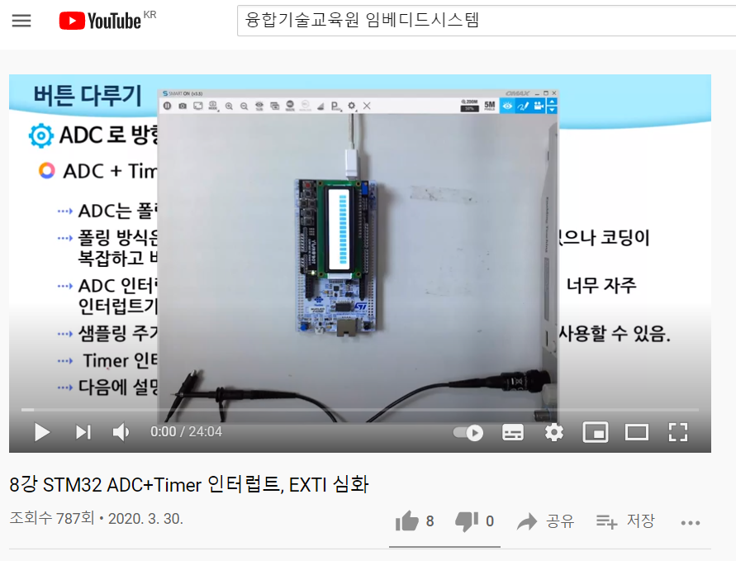
심화 학습
버튼 다루기
ADC + Timer 인터럽트
EXTI 인터럽트로 Long, Normal, Double click 구분하기
8강 STM32 ADC+Timer 인터럽트, EXTI 심화 - YouTube

Slide 42
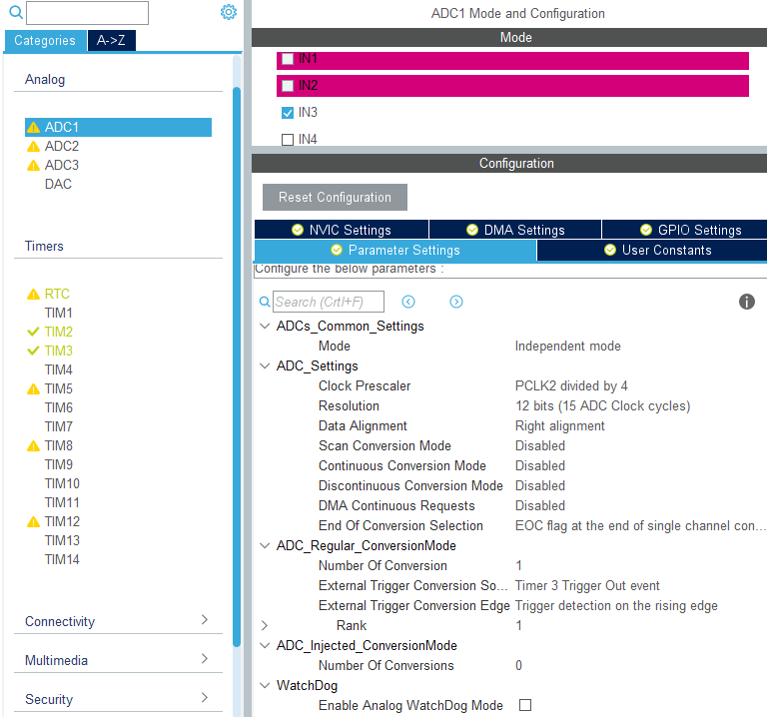
심화 학습
STM32 ADC+Timer
ADC + Timer 인터럽트
ADC 셋팅
A0인 PA3번 핀을 ADC1 컨트롤러의 IN3번 채널 사용
Parameter Settings에서 ADC_Regular_ConversionMode에서 External Trigger Conversion Source를 Timer 3 Trigger Out event를 선택
External Trigger Conversion Edge를 Trigger detection on the rising edge를 선택

Slide 43
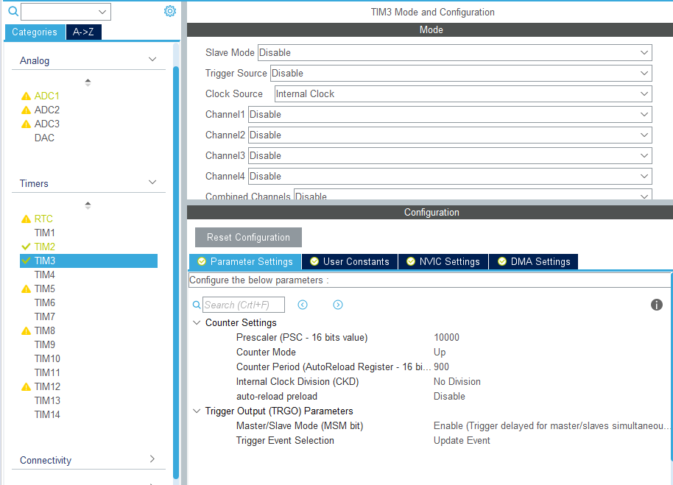
심화 학습
STM32 ADC+Timer
ADC + Timer 인터럽트
Timer 셋팅
TIM3를 사용
Clock Source를 Internal Clock사용
100ms 주기를 위해 Prescaler 를 10000, Period를 900으로 셋팅
0.1초 = 10000 * (1/90M) * 900
Trigger Output Parameters의 Master/Slave Mode는 Enable
Trigger Event Selection은 Update Event
NVIC의 TIM3 global interrupt enable

Slide 44
심화 학습
STM32 ADC+Timer
uint32_t ADC_value;
void HAL_TIM_PeriodElapsedCallback(TIM_HandleTypeDef *htim)
{
if(htim->Instance==TIM3)
{
ADC_value = HAL_ADC_GetValue(&hadc1);
if(ADC_value<=UP_KEY_MAX)
{
printf("UP\r\n");
}
if(ADC_value>= DOWN_KEY_MIN && ADC_value<=DOWN_KEY_MAX)
{
printf("DOWN\r\n");
}
if(ADC_value>= LEFT_KEY_MIN && ADC_value<=LEFT_KEY_MAX)
{
printf("LEFT\r\n");
}
if(ADC_value>= RIGHT_KEY_MIN && ADC_value<=RIGHT_KEY_MAX)
{
printf("RIGHT\r\n");
}
}
}
ADC + Timer 인터럽트
#define UP_KEY_MIN 0
#define UP_KEY_MAX 10
#define DOWN_KEY_MIN 850
#define DOWN_KEY_MAX 870
#define LEFT_KEY_MIN 1940
#define LEFT_KEY_MAX 1960
#define RIGHT_KEY_MIN 2980
#define RIGHT_KEY_MAX 3010
전압 레벨을 통한 ADC 변환 값의 범위

Slide 45
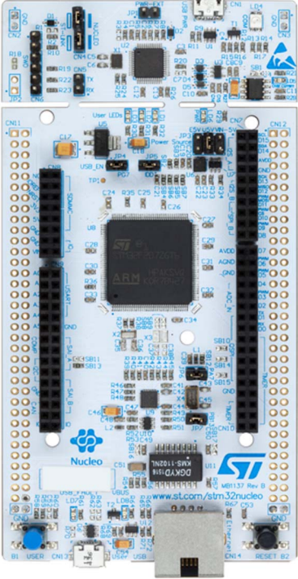
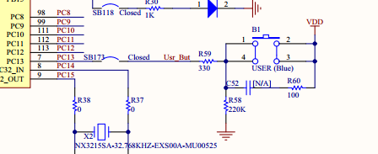
버튼 다루기
User button을 Select키로 사용
Select키는 Long click, Double click, Normal click 구분
User 버튼의 회로도
평상시에는 220K pull-down저항에 의해 low상태
버튼을 누르면 VDD와 연결되어 high상태
Select키로 사용

Slide 46
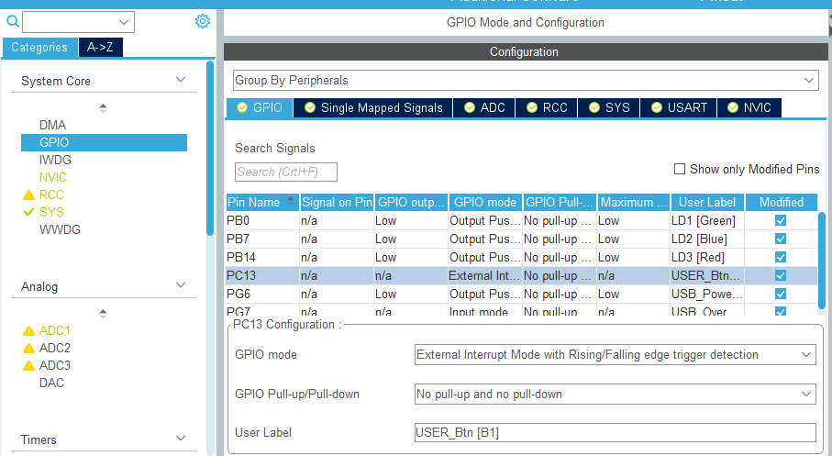
버튼 다루기
User button을 Select키로 사용
Select키는 Long click, Double click, Normal click 구분
GPIO Configuration
PC13번을 External Interrupt모드로 설정
Rising/Falling edge trigger로 설정
Ring/Falling Edge이기 때문에 신호가 올라갈 때 내려갈 때 모두 인터럽트가 발생
Button을 누른 동안 high

Slide 47
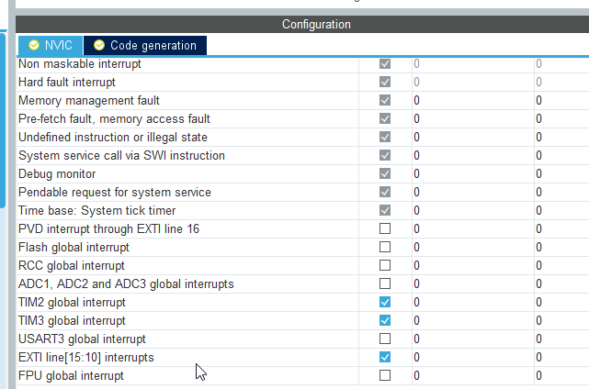
버튼 다루기
User button을 Select키로 사용
Select키는 Long click, Double click, Normal click 구분
NVIC Configuration
EXTI line[15:10] interrupts enable

Slide 48
버튼 다루기
User button을 Select키로 사용
Select키는 Long click, Double click, Normal click 구분
Long click은 high인 구간의 길이로 구분
Double click은 high, low, high인 구간의 길이로 구분
Normal click은 high인 구간의 길이로 구분
그리고 테스트를 해보면 Noise에 해당하는 아주 짧은 high 구간도 있음. 이를 걸러 주어야 함.
빨간색 화살표 순간이 모두 EXTI 인터럽트 발생하는 시점으로 지난 번 발생한 시간에서 현재 발생한 시간의 차를 계산하면 펄스의 폭을 계산할 수 있음.
인터럽트 시점이 Rising인지 falling인지는 HAL_GPIO_ReadPin()으로 알 수 있음.
Rising때는 high레벨, Falling일 때는 low 레벨
Long click
Double click
Normal click

Slide 49
버튼 다루기
User button을 Select키로 사용
void HAL_GPIO_EXTI_Callback(uint16_t GPIO_Pin)
{
GPIO_PinState pin;
int i;
if(GPIO_Pin == GPIO_PIN_13)
{
current_time = HAL_GetTick();
time_interval = current_time - last_time;
last_time = current_time;
pin = HAL_GPIO_ReadPin(GPIOC,GPIO_PIN_13);
if(time_interval<=2) // noise
printf("Noise %d,%d\r\n",pin,time_interval);
else
{
click[2].time = click[1].time;
click[2].level = click[1].level;
click[1].time = click[0].time;
click[1].level = click[0].level;
click[0].time = time_interval;
click[0].level = pin;
Select키는 Long click, Double click, Normal click 구분
펄스의 길이와 핀의 레벨
typedef struct{
int32_t time;
GPIO_PinState level;
}ClickInfoDef;
ClickInfoDef click[3];
#define LONG_CLICK_MIN 1500 //1.5sec
#define LONG_CLICK_MAX 5000 //5sec
#define DOUBLE_CLICK_MIN 40
#define DOUBLE_CLICK_MAX 120
3개의 click정보
펄스를 3개까지 저장

Slide 50
버튼 다루기
User button을 Select키로 사용
if( click[2].level ==GPIO_PIN_RESET && click[1].level == GPIO_PIN_SET && click[0].level ==GPIO_PIN_RESET)
{
for(i=0;i<3;i++)
{
if(click[i].time>= DOUBLE_CLICK_MIN && click[i].time <= DOUBLE_CLICK_MAX)
{
continue;
}
else
break;
}
if(i==3)
{
printf("Double Click\r\n");
}
}
if(click[0].level == GPIO_PIN_RESET && click[0].time >=LONG_CLICK_MIN) // long click
{
printf("Long Key\r\n");
}
else if(click[0].level == GPIO_PIN_RESET && click[0].time < LONG_CLICK_MIN && click[0].time > DOUBLE_CLICK_MAX)
{
printf("Select Key, %d\r\n",click[0].time);
}
현재 펄스는 low, 지난번 펄스는 high, 그전 pulse는 low이면
Double click에 해당하는 pulse 폭을 유지하면
click[2].level
click[1].level
click[0].level
3개의 pulse 모두 위의 조건을 만족하면
click[2].time
click[1].time
click[0].time
Button을 누르다가 떼는 순간의 레벨이므로 Low

